Slide 1
TRẠI HÈ ANH NGỮ TẠI SINGAPORE 2017
HƯỚNG DẪN TRƯỚC KHI LÊN ĐƯỜNG
TRỤ SỞ CHÍNH
07 Trần Quốc Thảo, Quận 3, Hồ Chí Minh (84.8) 39 302 374/39 302 375
VĂN PHÒNG HÀ NỘI
106 Phố Huế, Tầng 4, Quận Hai Bà Trưng, Hà Nội (84.4) 39 440 413/39 440 414
www.compass.edu.vn

Slide 2
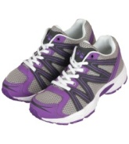
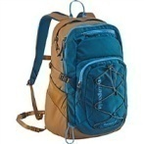
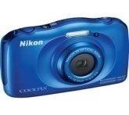
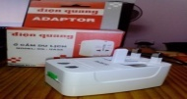
VẬT DỤNG MANG THEO
Hộ chiếu và thẻ bảo hiểm du lịch Giấy khai sinh | Áo quần thường ngày và đồ nhỏ: 14 – 20 bộ quận
Kem đánh răng và bàn | Giày đi bộ
Sữa tắm và dầu gội | Ba lo
Khăn mặt và khăn tắm | Kính râm
Chai đựng nước | Kem chống nắng
Mắt kính cận (nếu có) | Máy chụp hình
Sách | Áo quần chỉnh tề và giày cho đêm cuối
Áo khoác (trong phòng học có thể hơi lạnh) | Các vật dụng cần thiết cho màn biểu diễn tài năng của học sinh
Mũ, nón | Quà lưu niệm để có thể tặng cho các bạn vào ngày cuối chia tay
Sổ tay và bút | Thuốc
Ổ cắm du lịch | Cục sạc cho các thiết bị điện tử
ENGLISH CAMP FOR FUTURE LEADERS

Slide 3
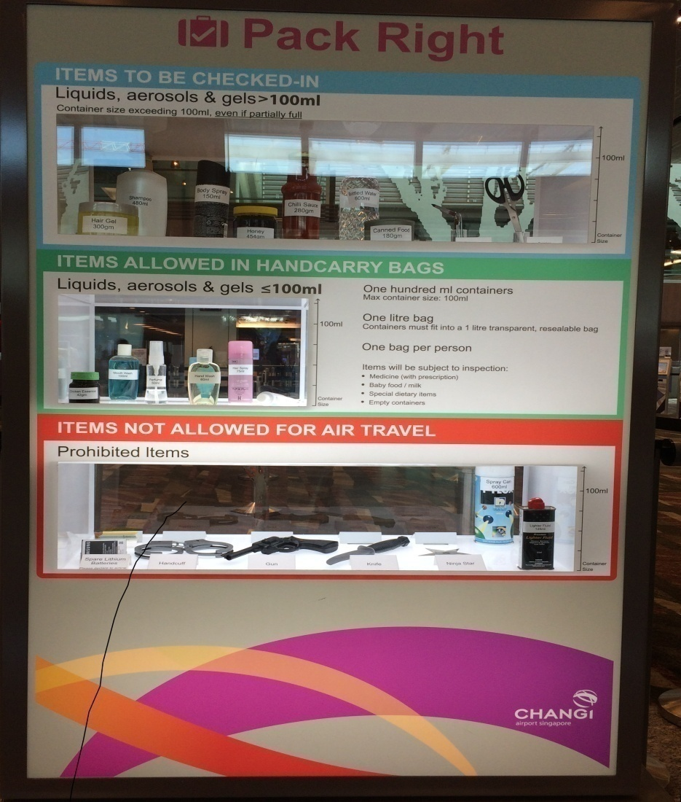
KIỂM TRA VẬT DỤNG KHI LÊN MÁY BAY
Chất lỏng, hóa chất ở dạng khí phun và gel > 100ml BỊ KIỂM TRA
+ Gel tóc
+ Dầu gội
+ Xịt dưỡng thể
+ Nước đóng chai
+ Thức ăn đóng hộp
+ Kéo
+ Cắt móng tay
2) Vật dụng được để trong hành lý xách tay <= 100ml
+ Tinh chất
+ Nước xúc miệng
+ Nước rửa tay
+ Dầu thơm
+ Xịt tóc
+ Xịt dưỡng thể
3) Vật dụng bị cấm
+ Dao
+ Súng
+ Còng tay
ENGLISH CAMP FOR FUTURE LEADERS

Slide 4
NGÀY LÊN ĐƯỜNG
Địa điểm tập họp:
THCS LÊ VĂN TÁM
107F Chu Văn An, 26, Bình Thạnh, Hồ Chí Minh
Thời gian tập họp: Chủ nhật 11/6 8.30am – 9.00am
Khởi hành đến sân bay: 9.00am
Thời gian đến sân bay: 9.30am
Phương tiện di chuyển đến sân bay: xe buýt
Chuyến bay:
Số hiệu chuyến bay: SQ 173
Hãng bay: Singapore Airlines
Giờ bay: ngày 11/06/2017 12.30
Giờ đến: ngày 11/06/2017 15.30
ENGLISH CAMP FOR FUTURE LEADERS

Slide 5
LỊCH TRÌNH TẠI SINGAPORE
THỜI GIAN | NGÀY 1 CHỦ NHẬT | NGÀY 2 THỨ 2 | NGÀY 3 THỨ 3 | NGÀY 4 THỨ 4 | NGÀY 5 THỨ 5 | NGÀY 6 THỨ 6 | NGÀY 7 THỨ 7 | NGÀY 8 CHỦ NHẬT
SÁNG | ĐẾN SÂN BAY CHANGI | -Tiếng Anh/ Kĩ năng lãnh đạo & kĩ năng nói trước công chúng | -Tiếng Anh/ Kĩ năng lãnh đạo & kĩ năng nói trước công chúng | -Tiếng Anh/ Kĩ năng lãnh đạo & kĩ năng nói trước công chúng | Tham quan Universal studios | -Tiếng Anh/ Kĩ năng lãnh đạo & kĩ năng nói trước công chúng | -Tiếng Anh/ Kĩ năng lãnh đạo & kĩ năng nói trước công chúng | Ăn sáng và làm thủ tục trả phòng
CHIỀU |  | Tham quan Garden by the bay/ Marina Bay sands/ tour tham quan thành phố | Tour tham quan các trường đại học | Trung tâm khoa học |  | Mua sắm | Tham quan vườn lan quốc gia | Khởi hành T2/T3 SQ186 1725
TỐI | Phân chia phòng và nhiệm vụ - Tiệc chào mừng | Buổi biểu diễn ánh sáng | Hoạt động ban đêm | Tham qua sở thú ban đêm | Hoạt động ban đêm | Tiệc sinh nhật/ BBQ ở công viên | Chương trình biểu diễn chia tay
ENGLISH CAMP FOR FUTURE LEADERS

Slide 6
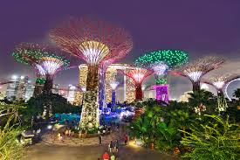
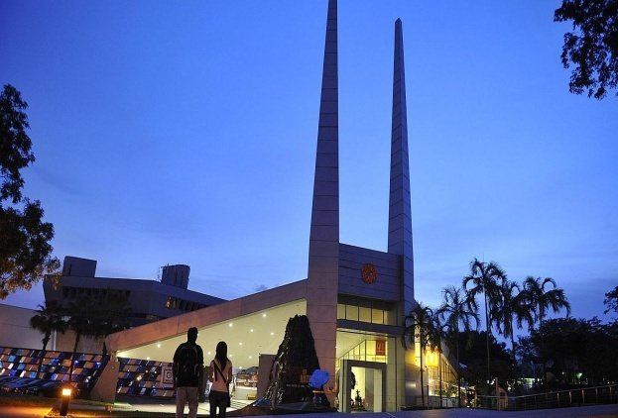
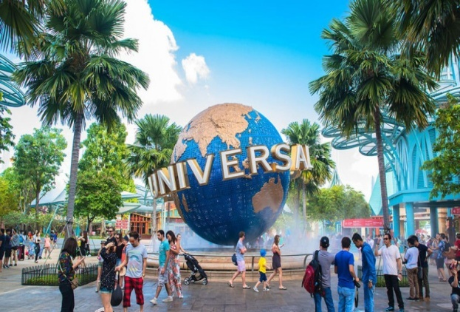
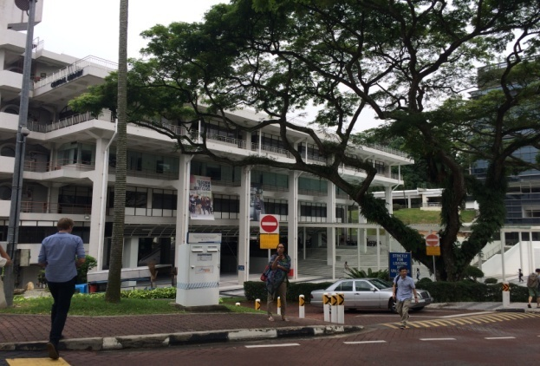
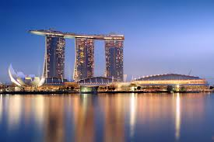
ĐỊA ĐIỂM THAM QUAN NỔI BẬT
ENGLISH CAMP FOR FUTURE LEADERS

Slide 7
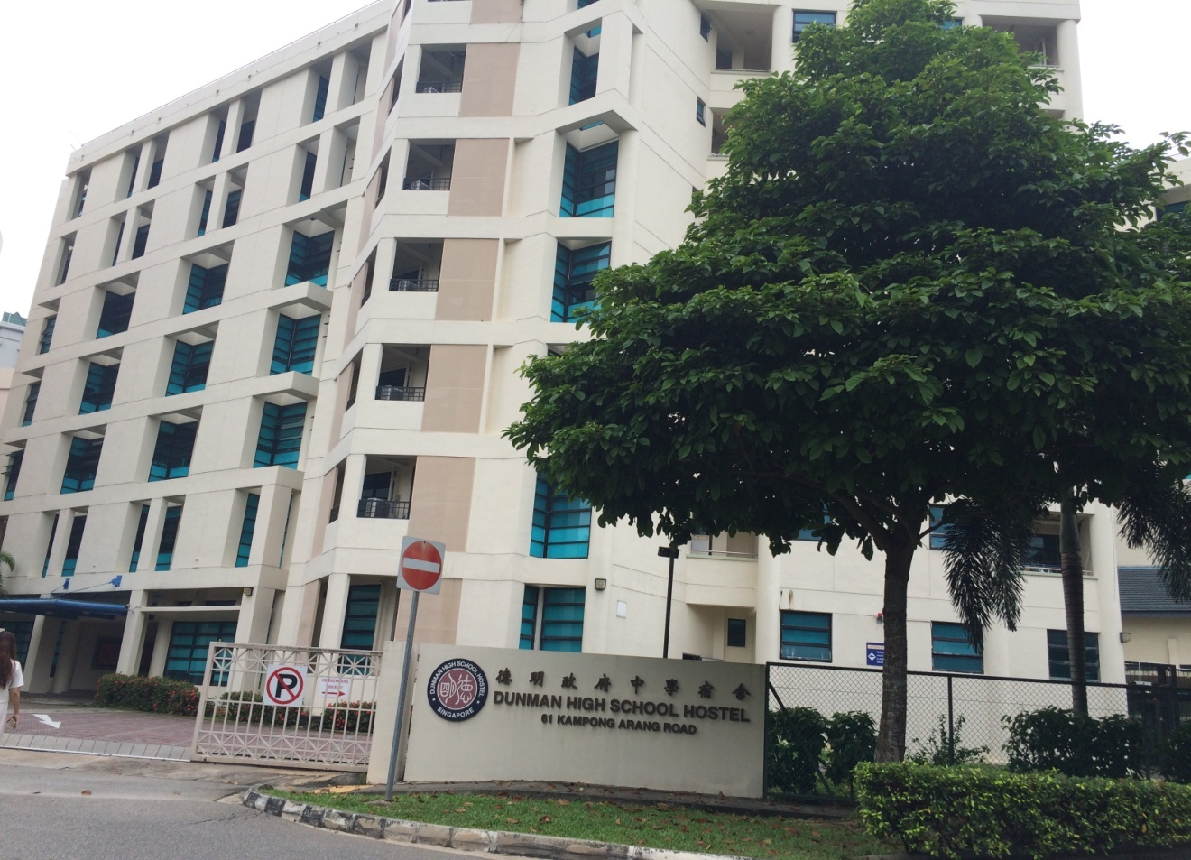
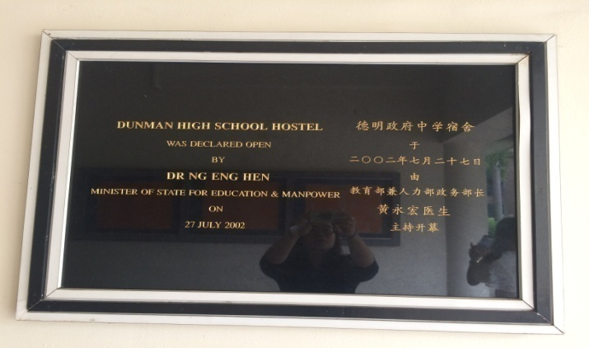
KTX TRUNG HỌC DUNMAN
ENGLISH CAMP FOR FUTURE LEADERS

Slide 8
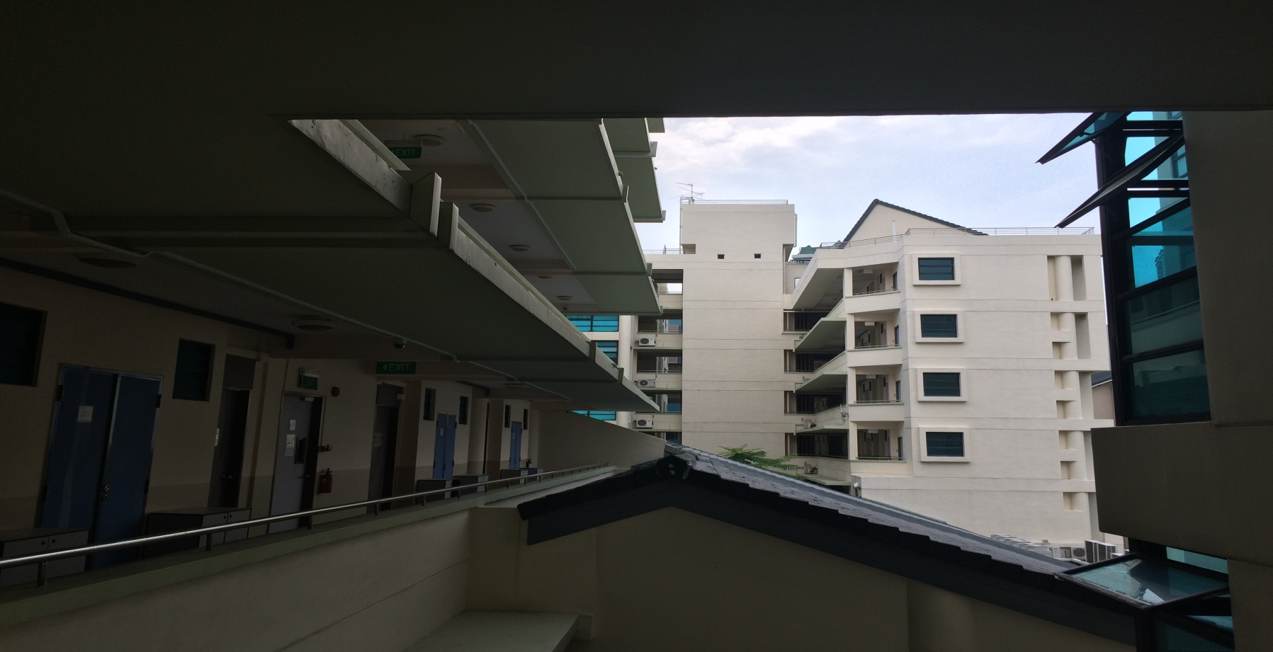
KTX TRUNG HỌC DUNMAN
ENGLISH CAMP FOR FUTURE LEADERS

Slide 9
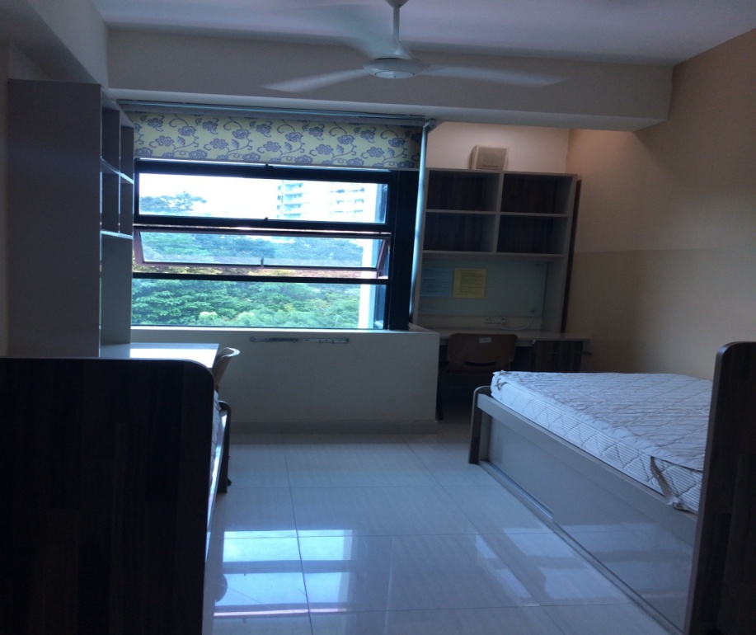
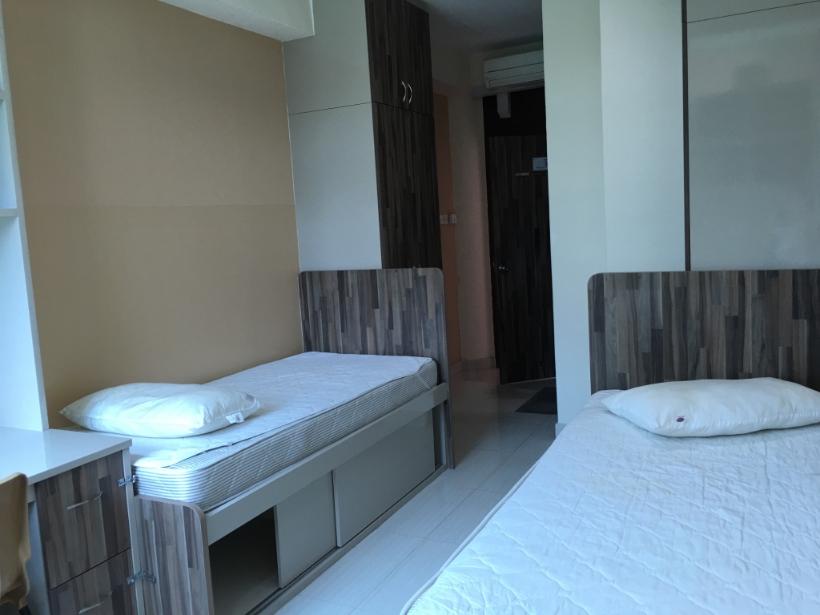
KTX TRUNG HỌC DUNMAN – PHÒNG Ở
ENGLISH CAMP FOR FUTURE LEADERS

Slide 10
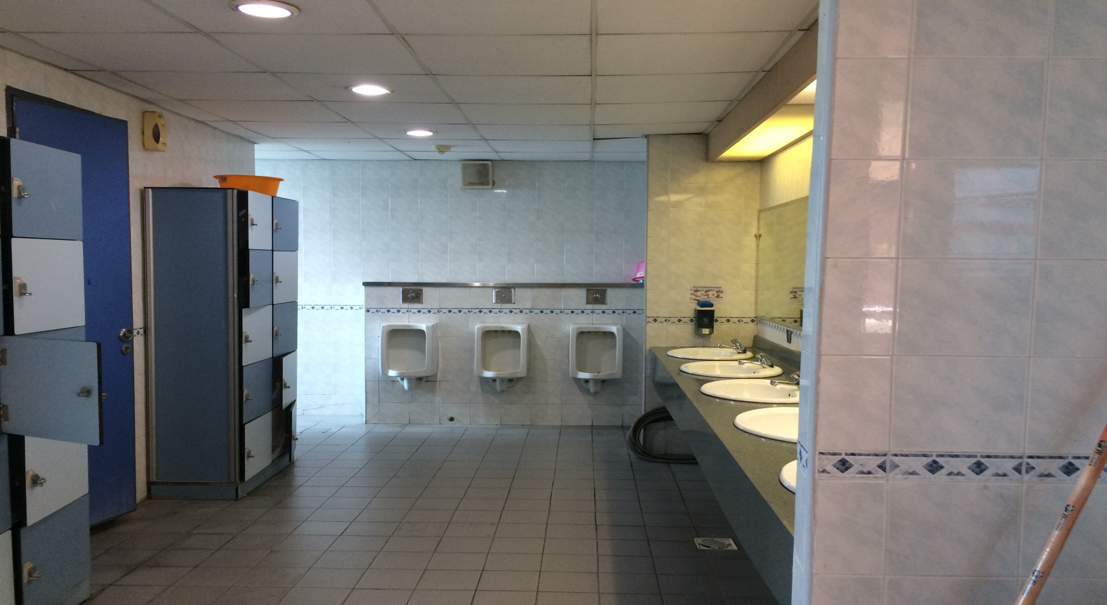
KTX TRUNG HỌC DUNMAN - TOILET
ENGLISH CAMP FOR FUTURE LEADERS

Slide 11
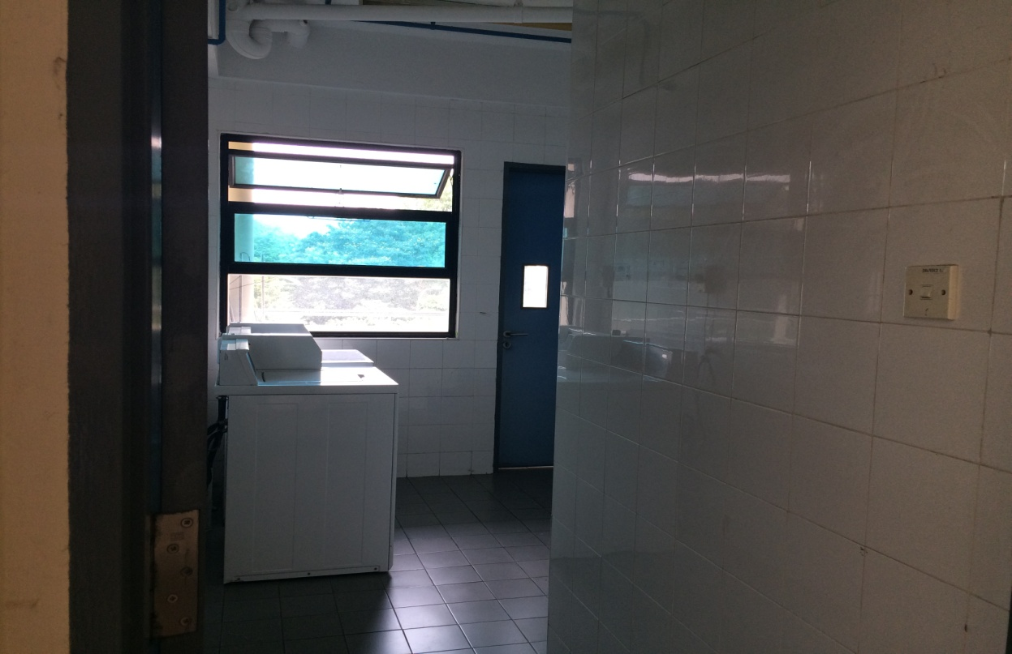
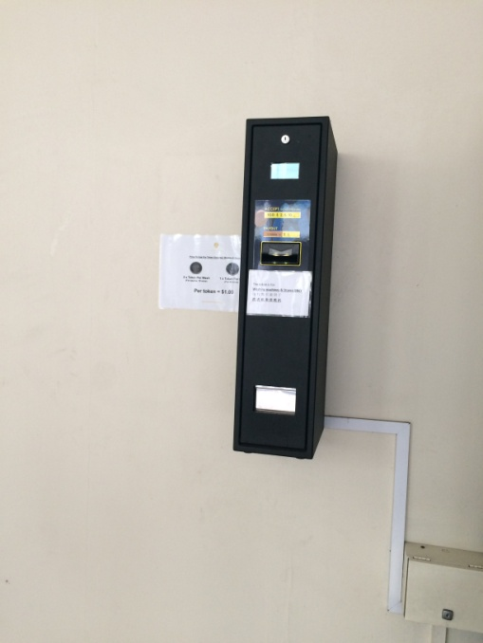
KTX TRUNG HỌC DUNMAN – PHÒNG GIẶT
ENGLISH CAMP FOR FUTURE LEADERS

Slide 12
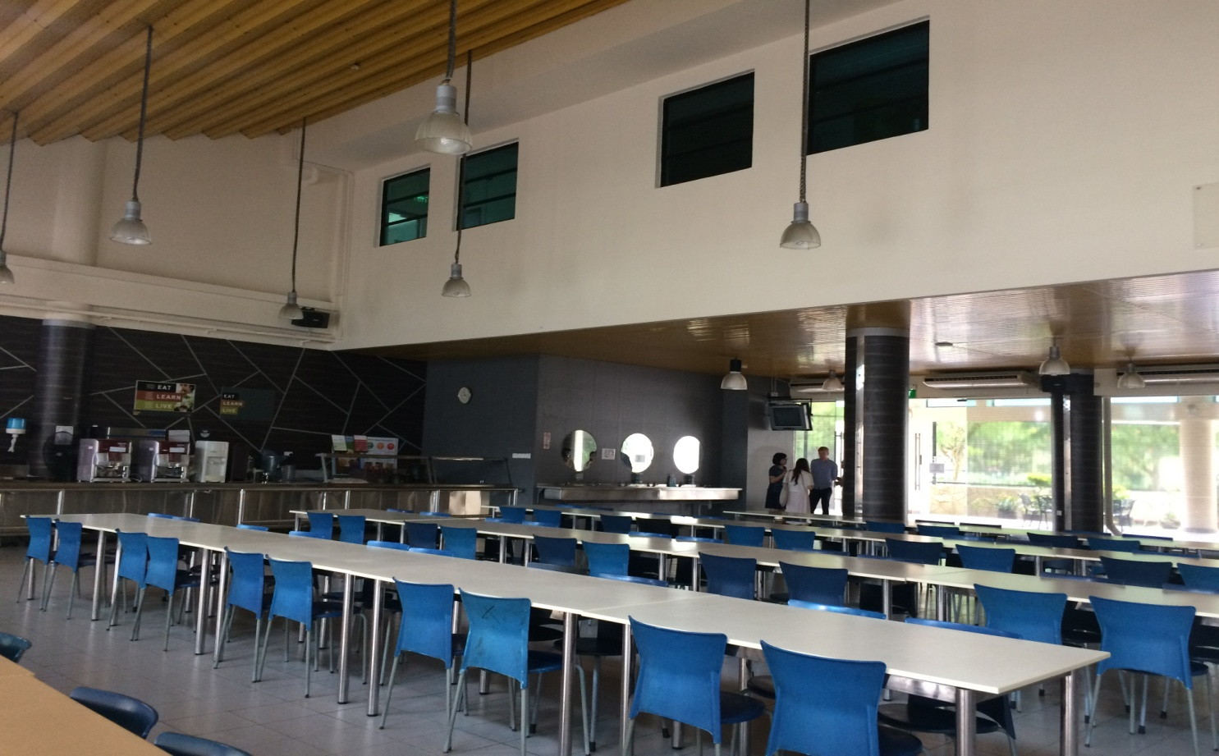
KTX TRUNG HỌC DUNMAN – NHÀ ĂN
ENGLISH CAMP FOR FUTURE LEADERS

Slide 13
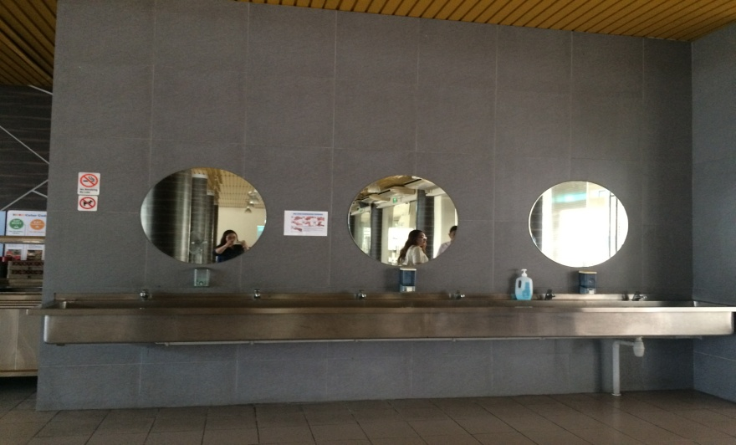
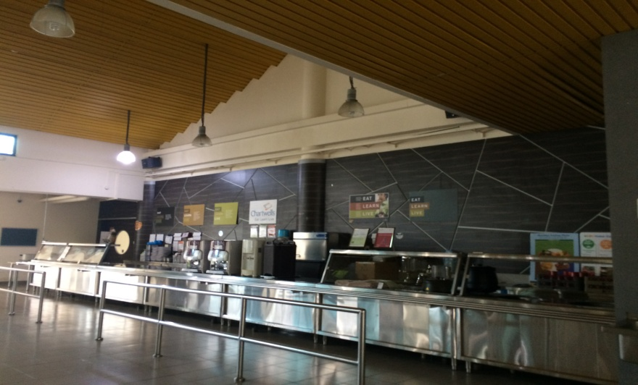
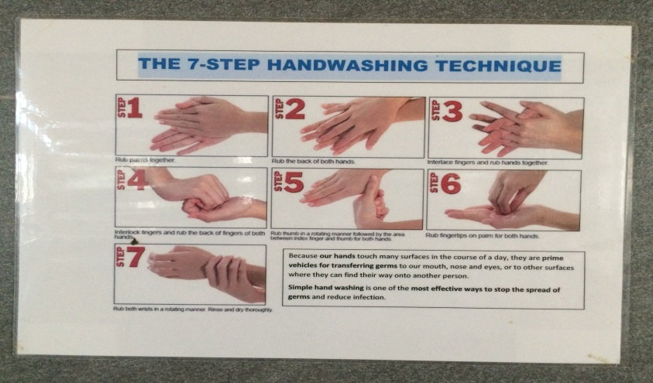
KTX TRUNG HỌC DUNMAN – KHI VÀO NHÀ ĂN
ENGLISH CAMP FOR FUTURE LEADERS

Slide 14
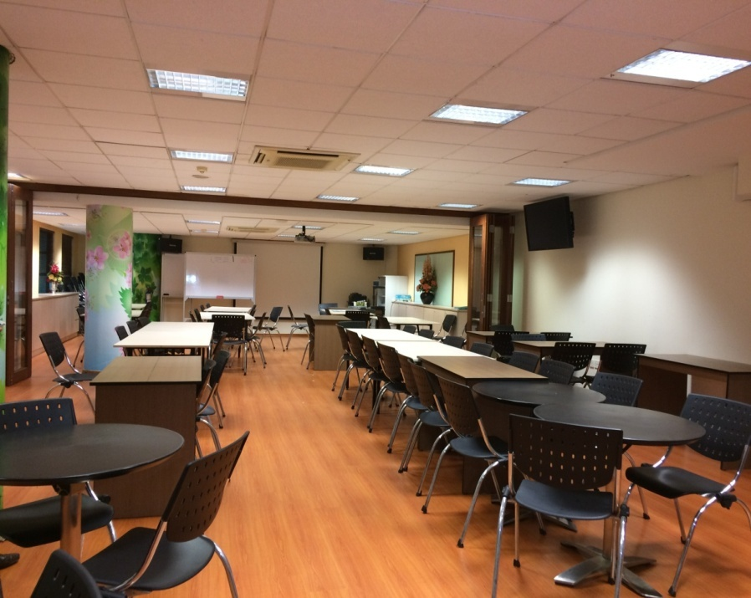
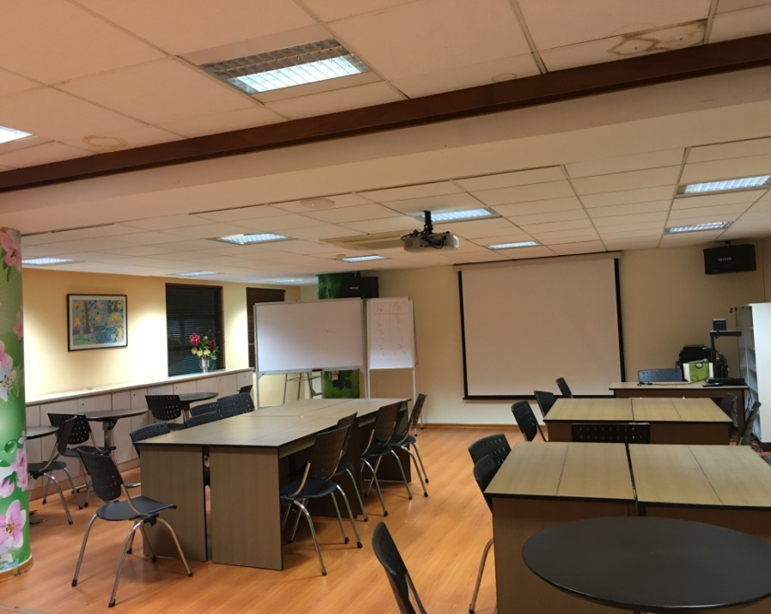
KTX TRUNG HỌC DUNMAN – PHÒNG HỌC
ENGLISH CAMP FOR FUTURE LEADERS

Slide 15
NỘI QUY – NHỮNG ĐIỂM QUAN TRỌNG
CHỈ NÓI TIẾNG ANH
MẶC ĐỒNG PHỤC QUY ĐỊNH
CỬ XỬ MỘT CÁCH TÔN TRỌNG VÀ TỬ TẾ
KHÔNG ĐƯỢC PHÉP CHẬM TRỄ
THAM GIA MỌI HOẠT ĐỘNG CỦA TRẠI HÈ
KHÔNG ĂN TRONG PHÒNG HỌC, CHỈ ĐƯỢC UỐNG NƯỚC
KHÔNG SỬ DỤNG CÁC THIẾT BỊ ĐIỆN TỬ TRONG PHÒNG HỌC
ĐI NGỦ ĐÚNG GIỜ: 9.30pm đối với học sinh dưới 13 tuổi; 10.30pm đối với học sinh trên 13 tuổi
CHỊU SỰ GIÁM SÁT CỦA NGƯỜI LỚN
GIỮ GÌN VẬT DỤNG CÁ NHÂN CÓ GIÁ TRỊ
CHỈ SỬ DỤNG PHƯƠNG TIỆN CƠ SỞ VẬT CHẤT TẠI TẦNG LẦU ĐANG Ở
BỒI THƯỜNG CHI PHÍ GHI GÂY MẤT MÁT
GIẶT GIŨ VÀ SẤY KHÔ QUẦN ÁO TẠI PHÒNG GIẶT
ENGLISH CAMP FOR FUTURE LEADERS

Slide 16
THÔNG TIN LIÊN HỆ VÀ SỐ ĐIỆN THOẠI QUAN TRỌNG
TRƯỞNG QUẢN LÝ VỀ CHĂM SÓC HỌC SINH:
Mr. Richard Sirrs: Richard-sirrs@bluesky-education.com, +65 6221 9117
VĂN PHÒNG NHÀ TRƯỜNG VÀ KHẨN CẤP 24H: +65 8718 7974
DỊCH VỤ KHẨN CẤP: 999
ĐƯỜNG DÂY NÓNG DỊCH VỤ BẢO VỆ TRẺ EM: 1800-777 0000 (Từ thứ 2 đến thứ 6: 8.30am – 5.30pm và thứ 7 8.30am – 1.00pm)
NGƯỜI LỚN ĐI KÈM:
- NHÂN VIÊN CỦA COMPASS EDUCATION:
Ms Trần Thị Thiên Thanh
Email : thanh.tran@compass.edu.vn
Số ĐT (Việt Nam) : +84 (0) 908 466 305 Số ĐT ( Singapore ) : +65 90533489
Mr . Nguyễn Hữu Danh
Email : nguyenhuudanh1965@gmail.com Số ĐT (Việt Nam) : +84 (0) 962084463
Mr. Nguyễn Hữu Thanh Toàn
Email : nguyenhuudanh1965@gmail.com Số ĐT (Việt Nam) : +84 (0) 962084463
Ms Lê Thị Mai Phương
Email: vaniquynh@gmail.com Số ĐT : + 84 (0) 983316213
ENGLISH CAMP FOR FUTURE LEADERS

Slide 17
NGÀY VỀ
Địa điểm tập họp:
THCS LÊ VĂN TÁM
107F Chu Văn An, 26, Bình Thạnh, Hồ Chí Minh
Thời gian: Chủ nhật 18/6/2017 7.30pm – 8.00pm
Phương tiện di chuyển từ sân bay: xe buýt
Chuyến bay:
Số hiệu chuyến bay: SQ 186
Hãng bay: Singapore Airlines
Giờ bay: ngày 18/06/2017 17.25
Giờ đến: ngày 18/06/2017 18.35
ENGLISH CAMP FOR FUTURE LEADERS

Slide 18
FANPAGE
LE VAN TAM JR HIGH SCHOOL SUMMER CAMP SINGAPORE
ENGLISH CAMP FOR FUTURE LEADERS

Slide 19
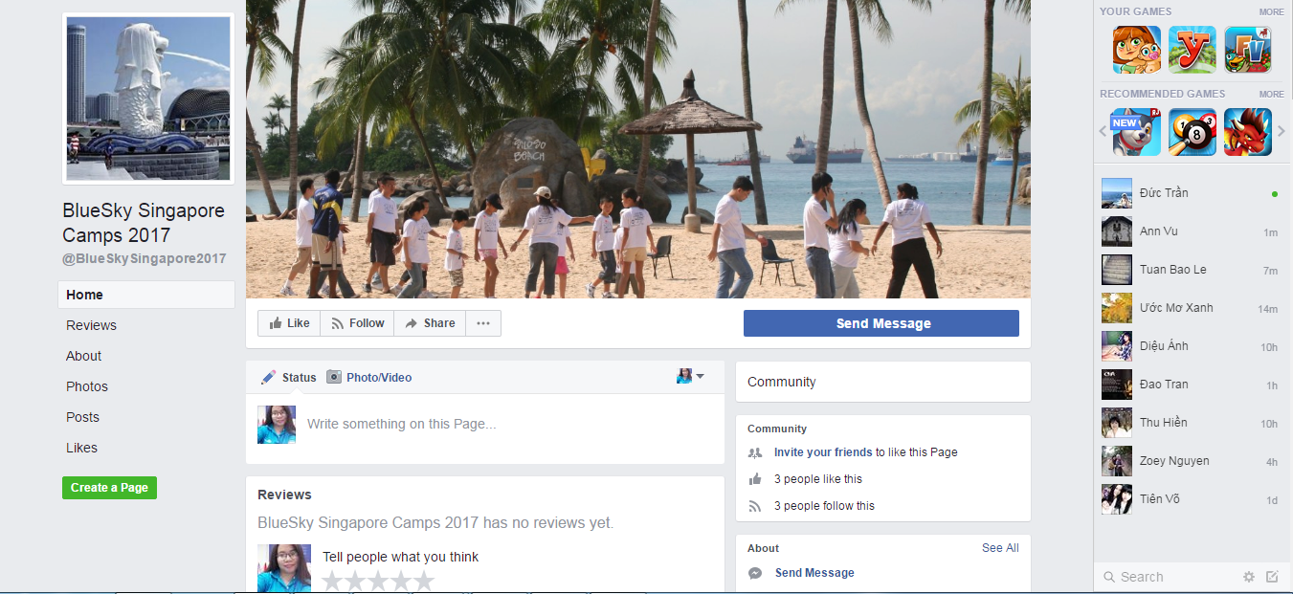
FANPAGE
BLUESKY SINGAPORE CAMPS 2017
ENGLISH CAMP FOR FUTURE LEADERS

Slide 20
ENGLISH CAMP FOR FUTURE LEADERS

